Slide 1
Random number generator
Progetto PLSD 2023/2024

Slide 2
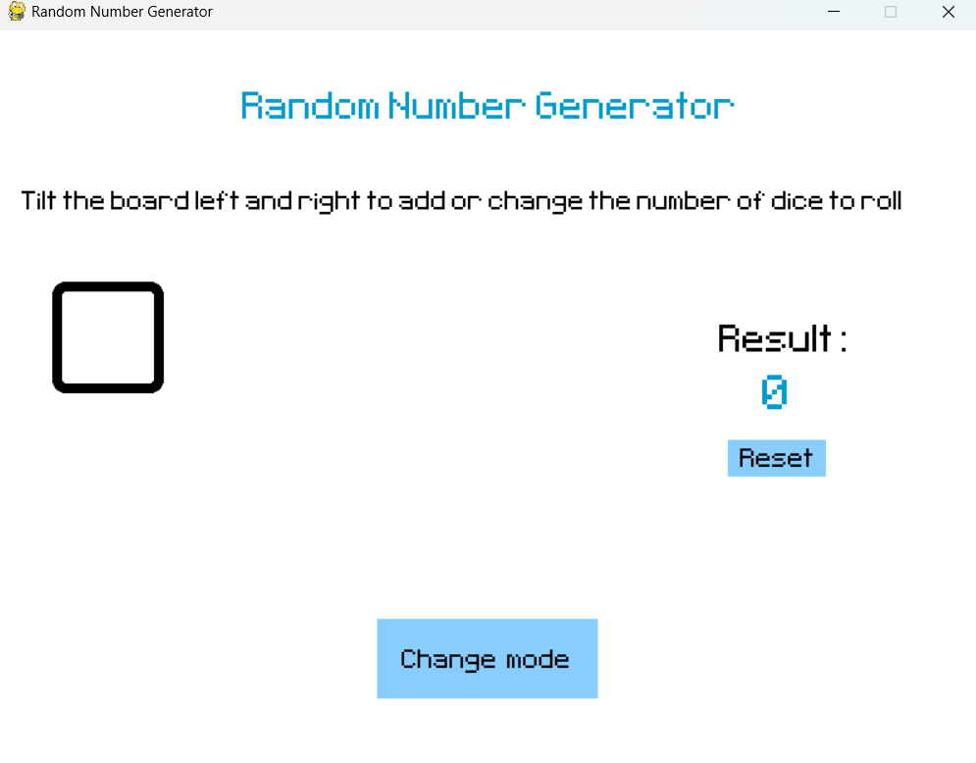
Generatore di numeri casuali
2 modalità di utilizzo:
Scelta del numero di dadi da lanciare
Lancio dei dadi

Slide 3
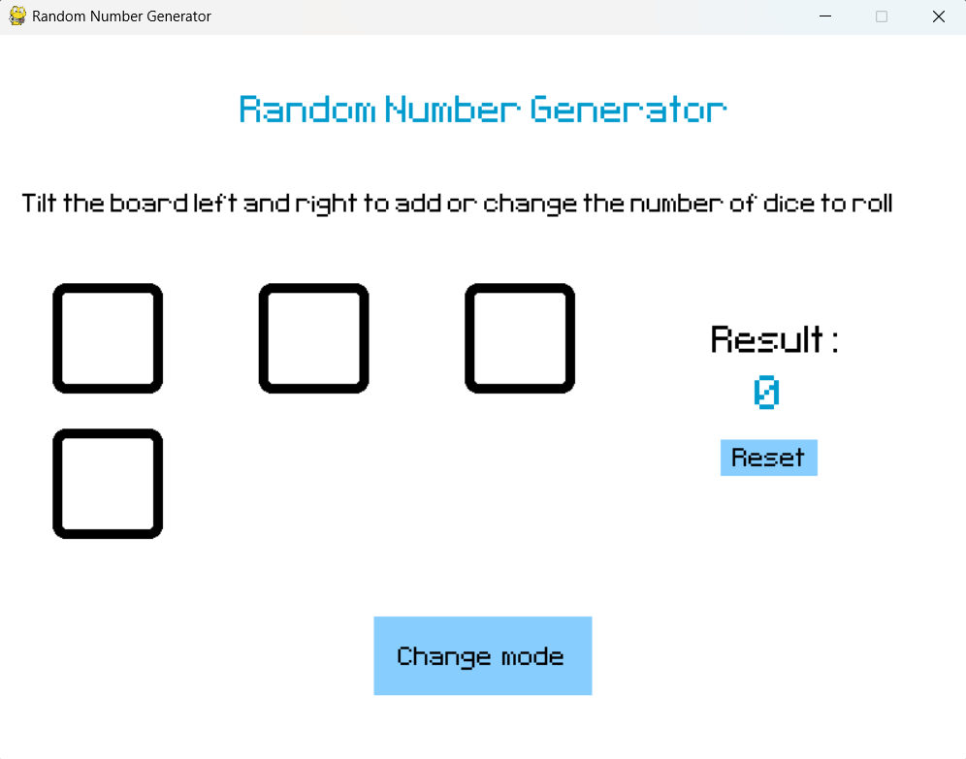
Generatore di numeri casuali
Stato di scelta dei dadi
Inclinazione della scheda verso destra per incrementare
Inclinazione della scheda verso sinistra per decrementare

Slide 4
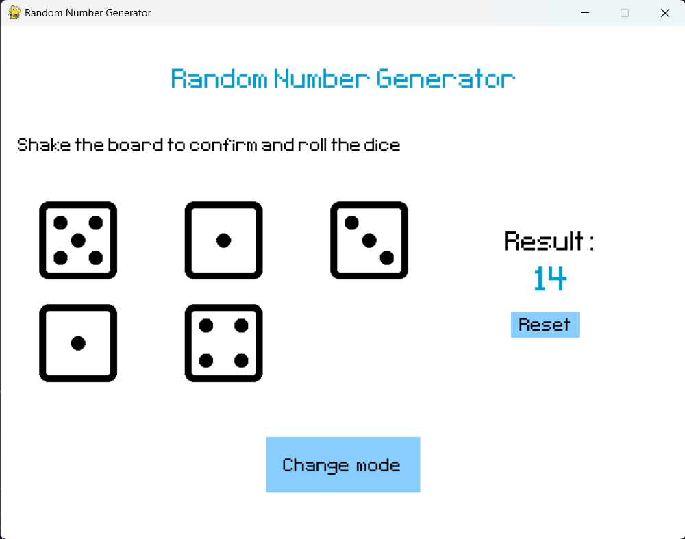
Generatore di numeri casuali
Stato di lancio dei dadi
Movimento della scheda per confermare il lancio
Visualizzazione del risultato

Slide 5
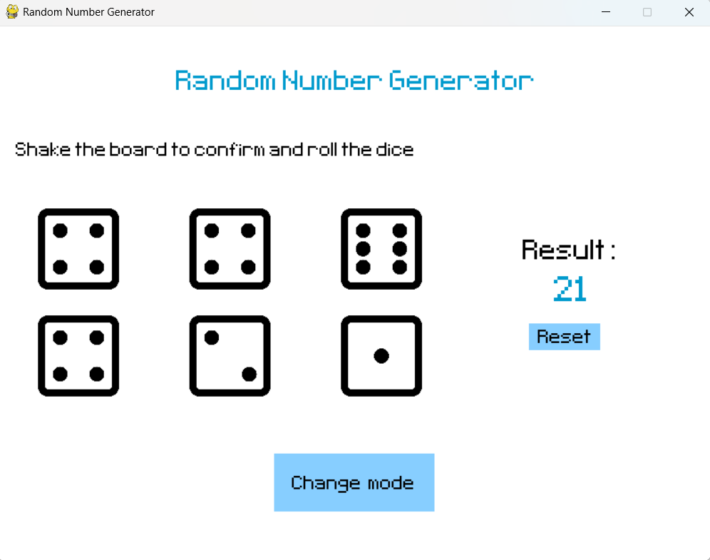
Generatore di numeri casuali
Bottone per cambiare lo stato del sistema (comunicazione downlink)
Bottone per resettare il sistema e ripristinare le condizioni iniziali

Slide 6
Slide per la macchina a stati

Slide 7
Slide per modifiche del buffer (?)

Slide 8
Ringraziamenti e crediti

